Slide 1
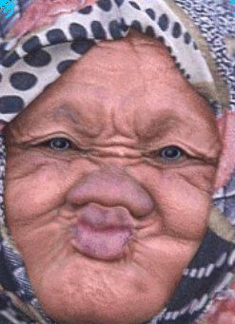
Votre photo sous le plus bel angle !
2015

